Slide 1
Smart IoT 금고
다중생체인식을 통한 Multi-Unlock Smart IoT 금고
S5-11팀
2015156001 김경석
2015152009 김현정
2015150031 임현성

Slide 2
1
종합설계 개요
5
개발 환경 및 방법
2
관련 연구 및 사례
6
업무 분담
목차
3
시스템 시나리오
7
종합설계 수행 일정
4
시스템 구상도
8
참고 자료 및 문헌

Slide 3
01
종합설계 개요

Slide 4
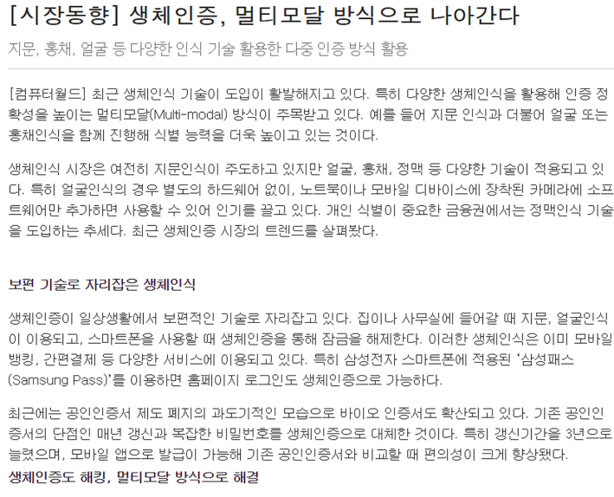
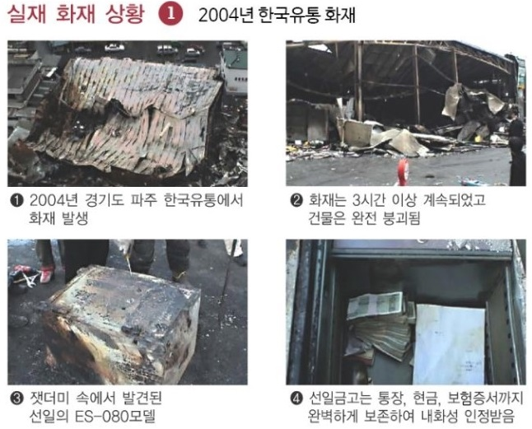
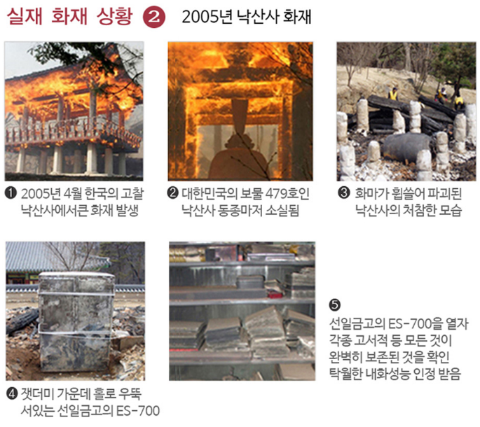
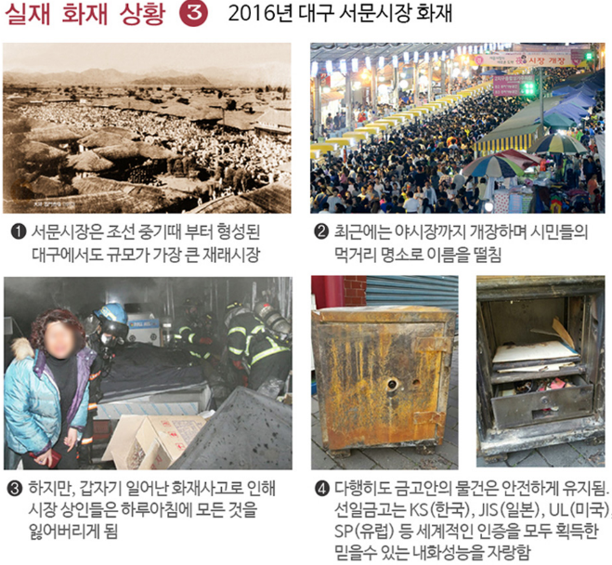
01 종합설계 개요
[신문기사]
연구 배경
IT시대에 개인정보의 중요성이 더욱 더 대두
현금 보유 심리와 금값 반등에 의한 현물자산 선호
- 금고 판매의 급증의 원인 : 자산 노출을 꺼리고, 현금 및 골드바 선호
부자들만 사용한다는 인식과 달리 유물, 자산관리 및 서류 등
다양한 용도로 사용하는 수요가 다수 존재

Slide 5
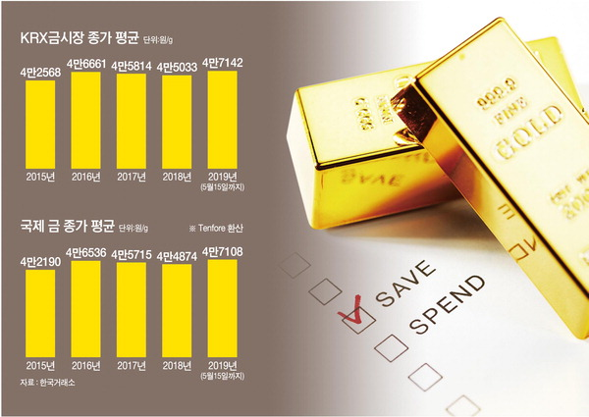
01 종합설계 개요
연구 개발 배경
증가하는 고객의 현물자산 Needs를 충족
기존 금고에 IT기술의 접목을 통한 보안성 강화
멀티모달을 통한 생체인식 기술 보안성 강화

Slide 6
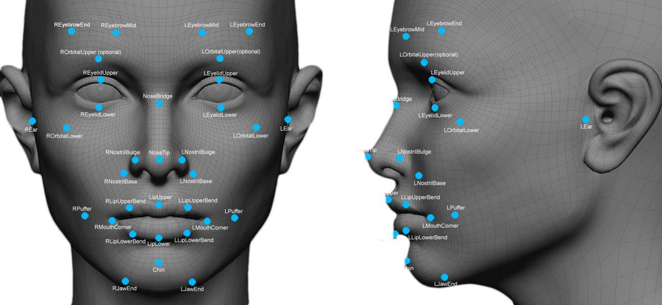
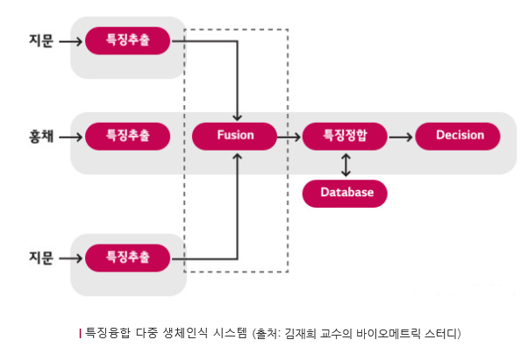
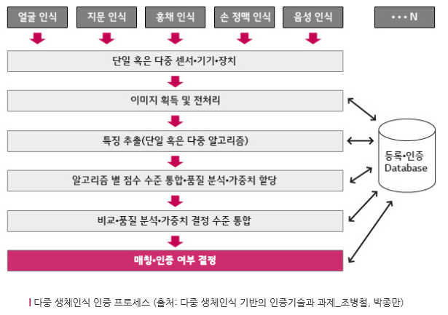
01 종합설계 개요
연구 개발 기능
보안성을 위한 다중 잠금 해제 기능 구현
금고의 원격 제어 및 이상징후 모니터링 구현
다양한 이상징후 감지를 위한 센서 구현

Slide 7
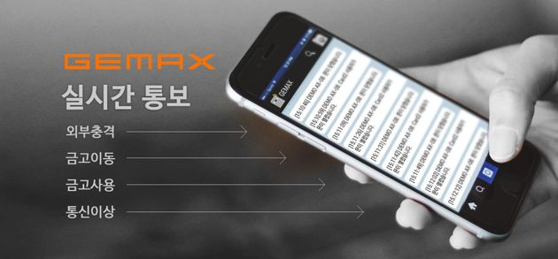
01 종합설계 개요
연구 개발 효과
IOT금고를 통한 현물 자산 방도성 강화
3-Tier 통한 체계적인 시스템 구축
금고에 대한 이상감지 실시간 모니터링
금고 원격 관리 및 Web Service를 통한 실시간 대응
다중생체인식을 통한 인식률 강화

Slide 8
02
관련 연구 및 사례

Slide 9
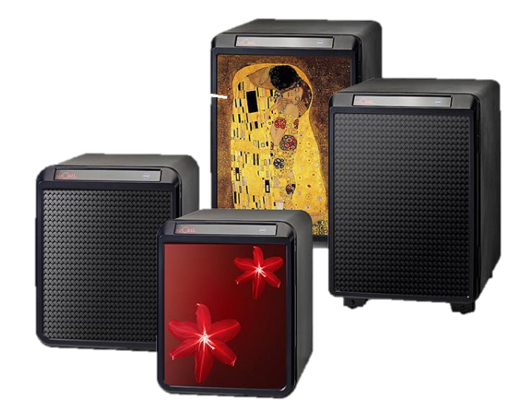
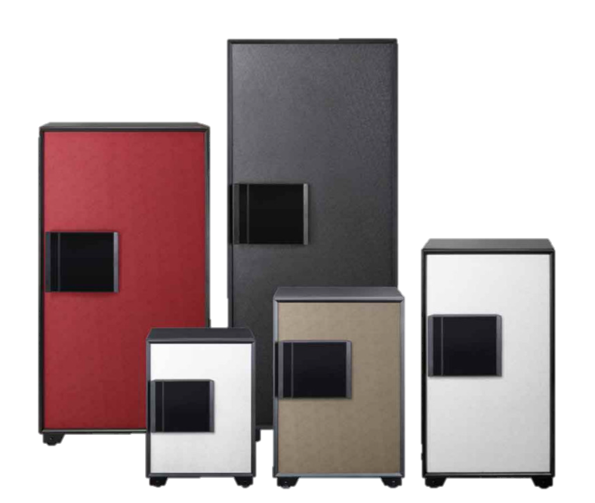
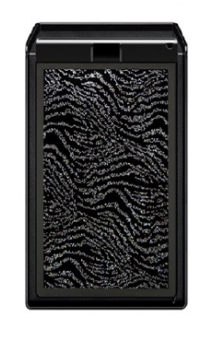
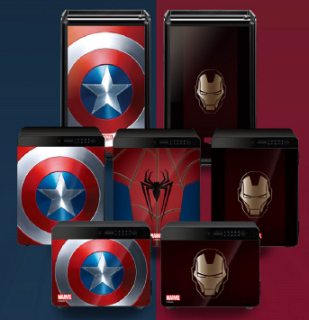
02 관련 연구 및 사례
관련 사례 기능 비교
금고명 : WOUP
금고 해제 기능 : 비밀번호
이상 징후 감지 : 개폐 여부, 충격, 움직임 알림
어플에 금고 상태 알림, 출동 신고 기능
금고명 : 이지스
금고 해제 기능 : key-lock, 비밀번호 + 지문인식(옵션)
이상 징후 감지 : 충격 감지, 비밀번호 오입력 신호
금고명 : 루셀
금고 해제 기능 : 지문인식
이상 징후 감지 : 충격 감지, 비밀번호 오입력 신호
어플에 금고 상태 알림
금고명 : 아이큐브
금고 해제 기능 : 비밀번호
이상 징후 감지 : 충격 감지, 비밀번호 오입력 신호
어플에 금고 상태 알림 + 출동 신고 기능[옵션]

Slide 10
02 관련 연구 및 사례
관련 사례 기능 비교
 | 금고 | O | O | 어플 | O | O | 서버 | O
O | 잠금 장치 | 이상 감지 | 블랙박스 | 금고 상태 알림 | 이상 알림 | 다중 잠금 해제 | 모니터링 | 보안업체 호출
이지스 | 열쇠/ 비밀번호 | 충격 | X | X | X | X | X | X
WOUP | 비밀번호 | 충격 개폐 여부 | X | O | O | X | X | X
아이큐브 | 비밀번호 | 충격 | X | O | X | X | X | O
루셀 | 지문 | 충격 | X | O | O | X | X | O
구현 금고 | 지문 | 충격, 기울임 개폐 여부 | O | O | O | O | O | O

Slide 11
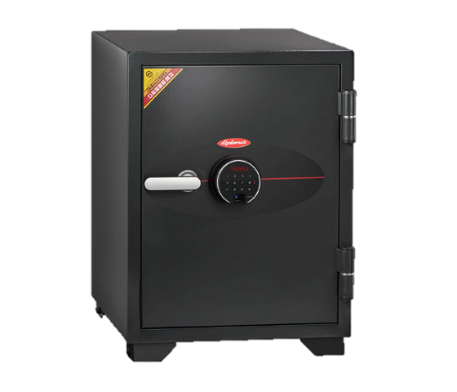
02 관련 연구 및 사례
기존 사례 대비 강화 기능
기울임과 충격 감지를 통해 방도성 강화
블랙 박스와 실시간 모니터링을 통한 보안성 강화
2차 잠금 해제와 다중 인식 기능을 통한 보안성 강화

Slide 12

02 관련 연구 및 사례
기존 사례 대비 강화 기능 – 센서를 통한 방도성 강화
기존에 없던 아두이노 센서를 통해 개폐 여부 이외의 외부 환경 요소를 감지하여 방도성 강화
누가 나 움직였어요
ㅜㅜ
누가 나 때렸어요 ㅜㅜ
누가 나 훔쳐봐요
ㅜㅜ

Slide 13


02 관련 연구 및 사례
기존 사례 대비 강화 기능 – 실시간 모니터링을 통한 보안성 강화
기존의 사용자만 감시하던 금고에서 벗어나 서버단에서 관리자가 실시간으로 모니터링하여 보안의 빈틈을 막음
밥 먹었어?
네 ㅎㅎ

Slide 14

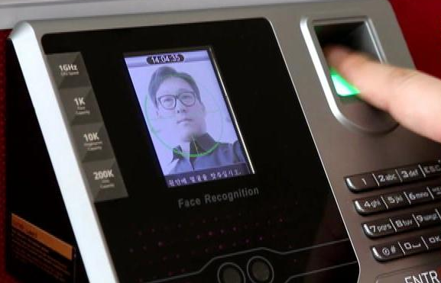
02 관련 연구 및 사례
기존 사례 대비 강화 기능 – 다중 인식을 통한 보안성 강화
멀티모달을 통해 FRR과 FAR의 균형을 맞춰 기존 인식기능 대비 인식률 강화

Slide 15
03
시스템 수행 시나리오

Slide 16













03 시스템 수행 시나리오
잠금 해제
6. 잠금 해제 시도 알림
5. 잠금 해제 결과값 전송
Application
7. 잠금 해제 시도
4. 판단 결과값 전송
10. 상동
8. 해제 데이터 전송
3. 잠금 해제 판단
9. 상동
User
Server
Database
12. 금고 개방
11. 잠금 해제 결과 정보
1. 잠금 해제 시도
2. 해제 데이터 전송
Safe

Slide 17
04
시스템 구성도

Slide 18



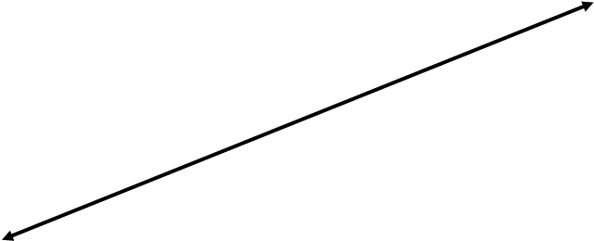




04 시스템 구성도
√ 지문인식 기능
√ 블랙박스 기능
√ 기울임 감지 기능
√ 진동 감지 기능
√ 송수신 기능
√ 다중생체인식을 이용한 해제 기능
√ 금고 내/외부 및 상태 조회 기능
√ 금고 관리 기능
√ 송수신 기능
Safe
Application
√ 금고 데이터 저장
√ 어플리케이션 데이터 저장
√ 실시간 모니터링 기능
√ 송수신 기능
User
Server

Slide 19
05
개발 환경

Slide 20




05 개발 환경
개발 환경 - SW
Application
Arduino
Web
| Android Studio |
| 아두이노 |
| Eclipse & VSCode |
개발 언어: JAVA
개발 언어: C/C++
개발 도구: JSP/CSS/
HTML/JAVAScritp

Slide 21



05 개발 환경
개발 환경 - SW
Web Server
Web Application
DataBase
| Apache |
| Tomcat |
| MySQL |

Slide 22
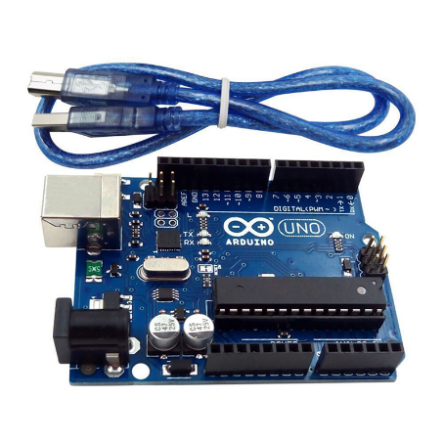
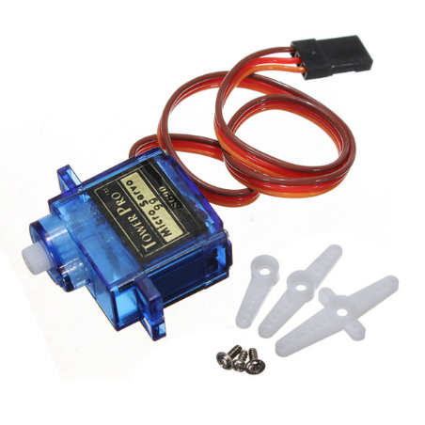
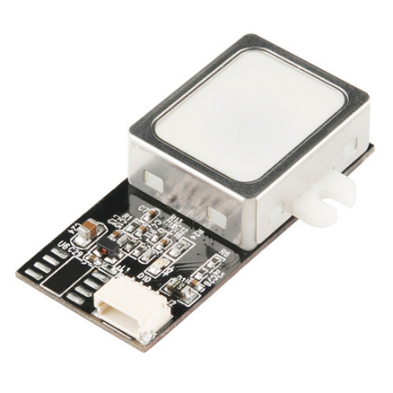
05 개발 환경
개발 환경 – 아두이노(HW)
| UNO |
| SG90 |
| GT-511C3 |
아두이노 메인보드
금고의 물리적 잠금/해제를
위한 서브 모터
금고의 지문인식 장치

Slide 23
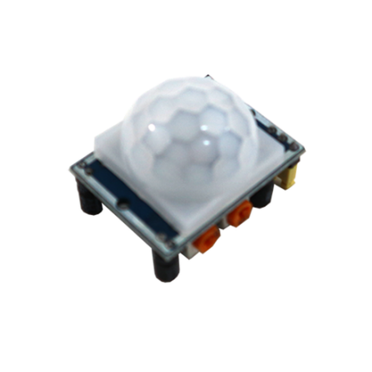
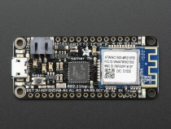
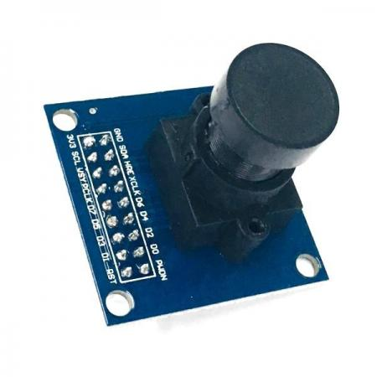
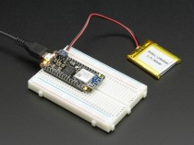
05 개발 환경
개발 환경 – 아두이노(HW)
| PIR 센서 |
| TTL Serial JPEG Camera
with NTSC Video |
| ATSAMD21
& ATWINC1500|
금고 안의 블랙박스를
실행하기 위해 감지 센서로
적외선 센서 이용
금고 안의 블랙박스를
촬영하기 위한 카메라
금고와 서버의 통신을 위한
Wi-Fi 모듈

Slide 24
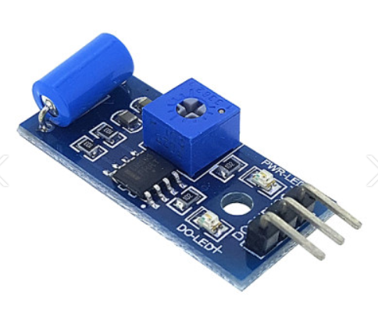
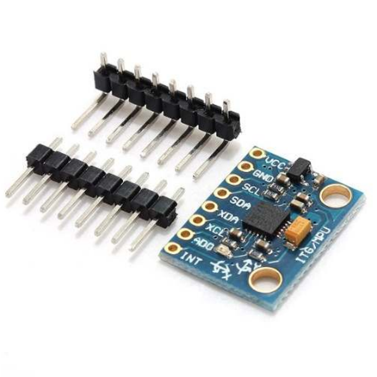
05 개발 환경
개발 환경 – 아두이노(HW)
| SW420 |
| MPU6050 |
금고의 충격을 감지하기 위한 진동센서
금고의 자이로센서를 이용하여
금고 상태 확인

Slide 25
06
업무 분담

Slide 26
06 업무 분담
 | 김경석 (담당: 웹) | 김현정 (담당: 어플) | 임현성 (담당: DB)
아두이노 (금고) | 모듈 연동, 서브모터, 지문인식, LCD 구현 | 부품별 물리적 연결, 적외선센서, 카메라, 와이파이 모듈 구현 | 회로 제작, 진동센서, 자이로 센서 구현 데모 테스트
어플리케이션 | 금고 조회 기능 구현 | 금고 해제 기능 구현, UI 구현 | 금고 관리 기능 구현
웹 | 웹-아두이노 연결 | 웹-어플 연결 | 웹-DB 구현 및 연결
테스트 | 웹 구현 테스트 연동 테스트 | 어플 구현 테스트 클라이언트 테스트 | DB 구현 테스트 통합 테스트

Slide 27
07
종합 설계 수행 일정

Slide 28
07 종합 설계 수행 일정
추진 일정 | 추진 사항 | 12월 | 1월 | 2월 | 3월 | 4월 | 5월 | 6월 | 7~9월
 | 기초 자료 조사
 | 요구사항 분석
 | 시스템 설계
 | 웹사이트 개발
 | 모바일 어플 개발
 | 아두이노 개발
 | DB 구축 및 개발
 | 데모 및 디버깅
 | 시연/ 논문 작성

Slide 29
08
참고 자료 및 문헌

Slide 30
08 참고 자료 및 문헌
아두이노 관련 서적
한 권으로 끝내는 아두이노 입문 + 실전 (종합편) 기초부터 수준 높은 프로젝트까지
모두의 아두이노
앱인벤터 + 아두이노 스마트폰 앱 프로젝트
안드로이드 관련 서적
그림으로 쉽게 설명하는 안드로이드 프로그래밍
DB 관련 서적
이것이 MySQL이다.

Slide 31
09
GitHub

Slide 32
09 GitHub
https://github.com/moomoo-95/KPU_Smart_IoT.git

Slide 33
THANK YOU

Slide 34
QnA

